Slide 1
Reference: https://dave.cheney.net/2016/04/27/dont-just-check-errors-handle-them-gracefullyre
Go’s Error
Error Type
Handling Error

Slide 2
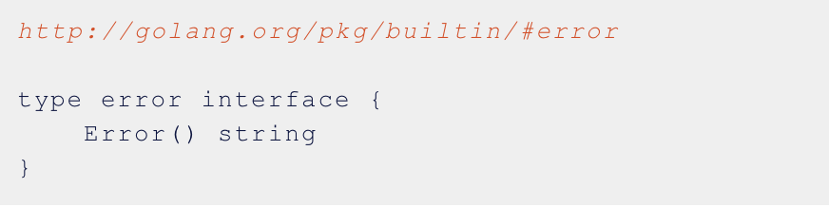
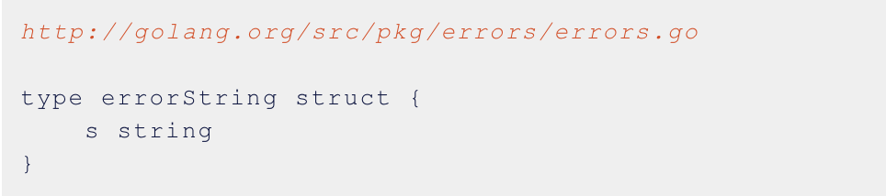
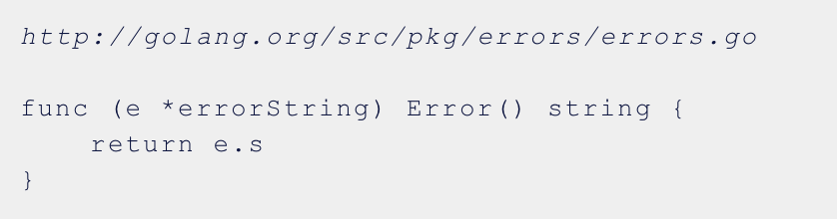
Error
Go error 就是普通的一個 interface{}，普通的 Value
我們經常使用errors.New() 來返回一個 error 物件。

Slide 3
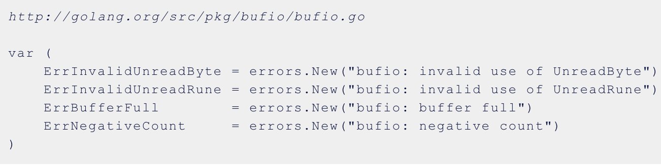
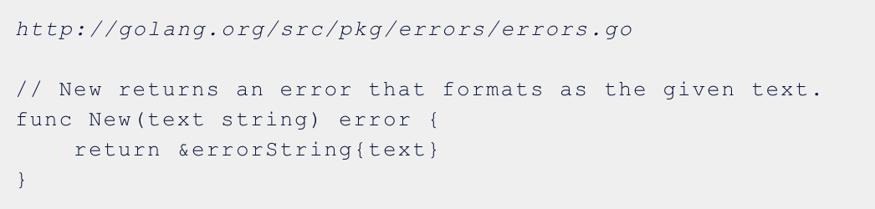
Error
基礎庫中有大量自定義的error。
errors.New() 返回的是內部 errorString 的指標。

Slide 4
Go’s Error
Error Type
Handling Error

Slide 5
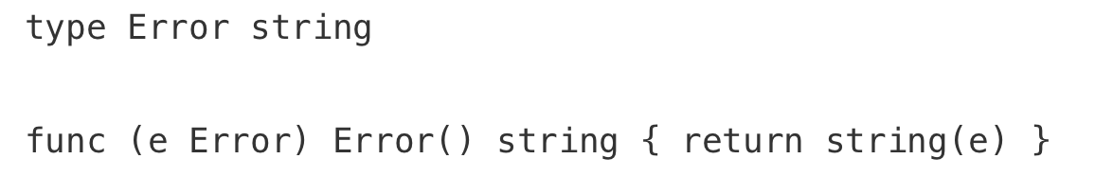
Sentinel Error
預定義的特定錯誤，我們叫為 sentinel error，這個名字來源於計算機程式設計中使用一個特定值來表示不可能進行進一步處理的做法。 所以對於 Go，我們使用特定的值來表示錯誤。 if err == ErrSomething { ... } 類似的 io. EOF，更底層的 syscall. ENOENT。

Slide 6
Sentinel Error
Sentinel errors 成為你 API 公共部分。
如果您的公共函数或方法返回一个特定值的错误，那么该值必须是公共的，当然要有文档记录，这会增加 API 的表面积。
如果 API 定义了一个返回特定错误的 interface，则该接口的所有实现都将被限制为仅返回该错误，即使它们可以提供更具描述性的错误。
比如 io.Reader。像 io.Copy 这类函数需要 reader 的实现者比如返回 io.EOF 来告诉调用者没有更多数据了，但这又不是错误。
Sentinel errors 在兩個 Package 之間創建了依賴。
检查错误是否等于 io.EOF，您的代码必须导入 io 包。
当项目中的许多包导出错误值时，存在耦合，项目中的其他包必须导入这些错误值才能检查特定的错误条件（in the form of an import loop）。
結論
不靈活：因為調用方必須使用 == 將結果與預先聲明的值進行比較。 當您想要提供更多的上下文時，這就出現了一個問題，因為返回一個不同的錯誤將破壞相等性檢查。 用fmt. Errorf 附帶上下文： 調用者將被迫查看 error. Error（） 方法的輸出，以查看它是否與特定的字串匹配。
不應該依賴檢測 error. Error 的輸出，這個輸出的字串用於記錄日誌、輸出到 stdout 等。

Slide 7
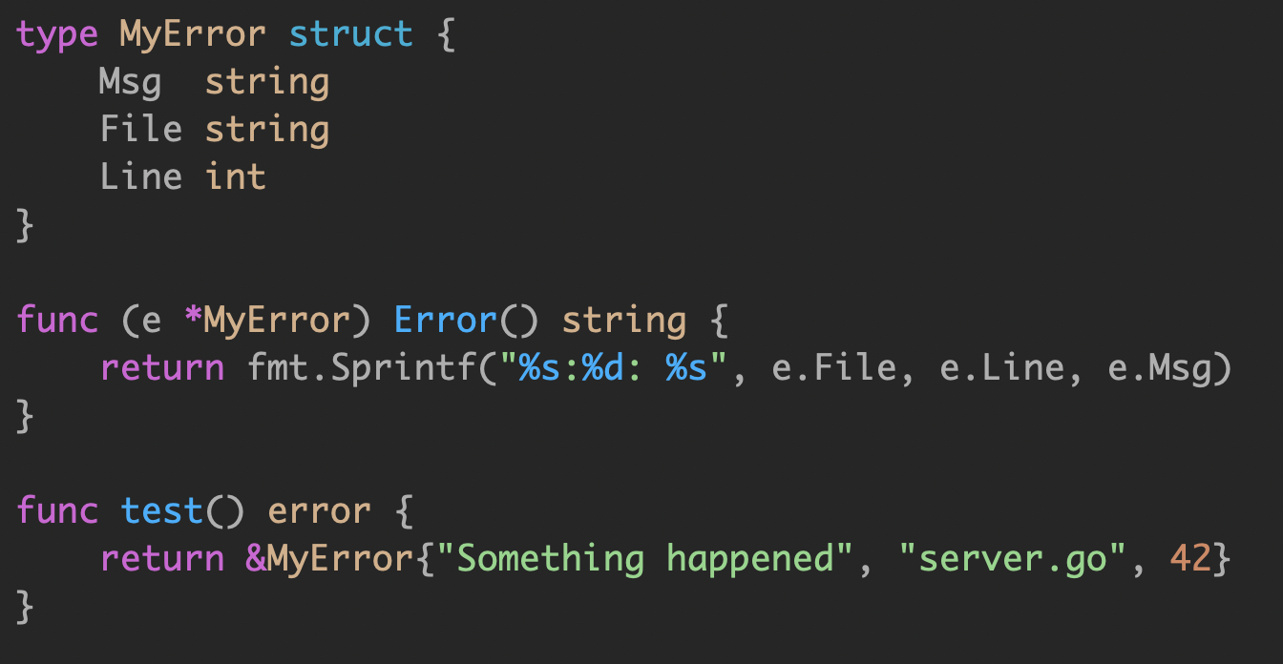
Error types
Error type是實現了 error 介面的自定義類型。 例如 MyError 類型記錄了檔和行號以展示發生了什麼。

Slide 8
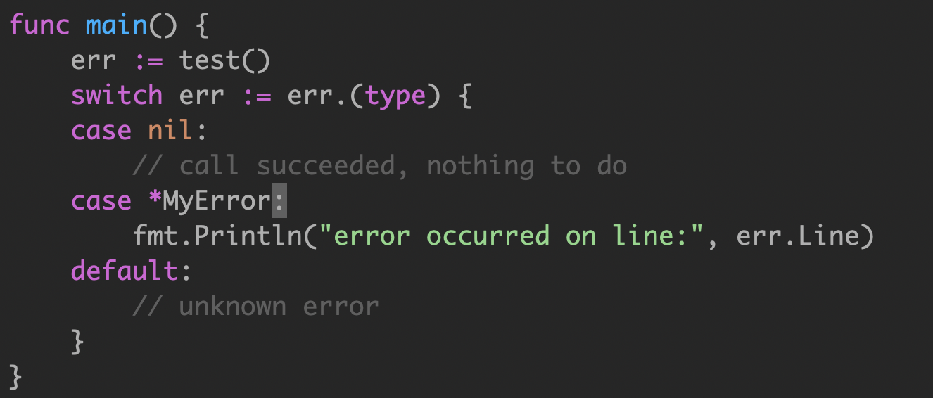
Error types
因為 MyError 是一個 type，調用者可以使用斷言轉換成這個類型，來獲取更多的上下文資訊。
調用者要使用類型斷言和類型 switch，就要讓自定義的 error 變為 public。 這種模型會導致和調用者產生強耦合。

Slide 9
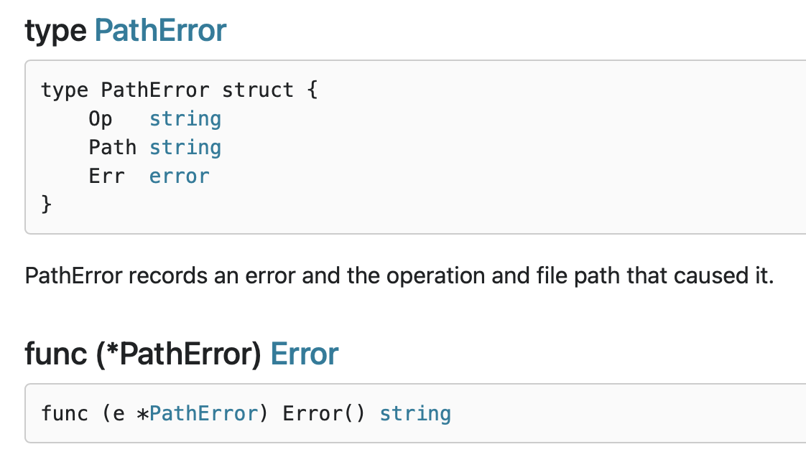
Error types
與錯誤值相比，Error Type 的一大改進是它們能夠包裝底層錯誤以提供更多上下文。 一個不錯的例子就是 os. PathError 它提供了底層執行了什麼操作、那個路徑出了什麼問題。

Slide 10
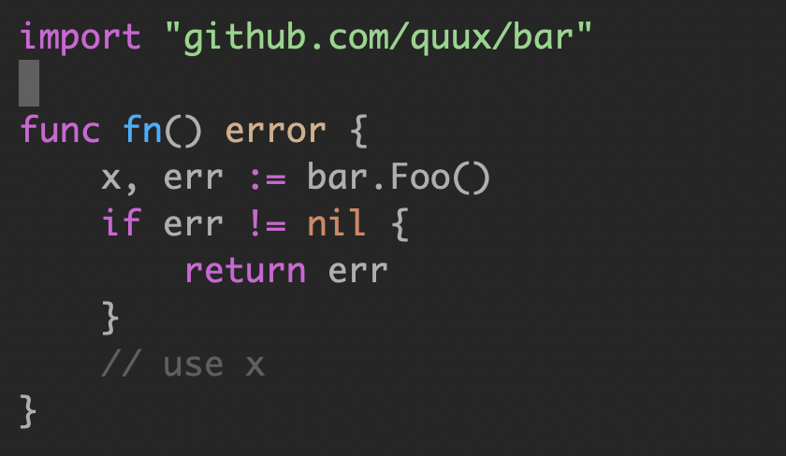
Opaque errors
不透明錯誤處理，因為雖然我們知道發生了錯誤，但我們沒有能力看到錯誤的內部。 作為調用者，關於操作的結果，您所知道的就是它起作用了，或者沒有起作用（成功還是失敗）。 這就是不透明錯誤處理的全部功能——只需返回錯誤而不假設其內容。

Slide 11
共同的問題
Sentenel Error，Error Type，Opaque Error：都有共同的問題，就是無法顯示堆疊信息，工程師無法快速定位問題所在的地方。

Slide 12
Go’s Error
Error Type
Handling Error

Slide 13
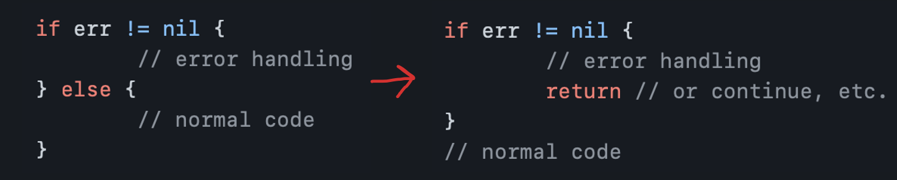
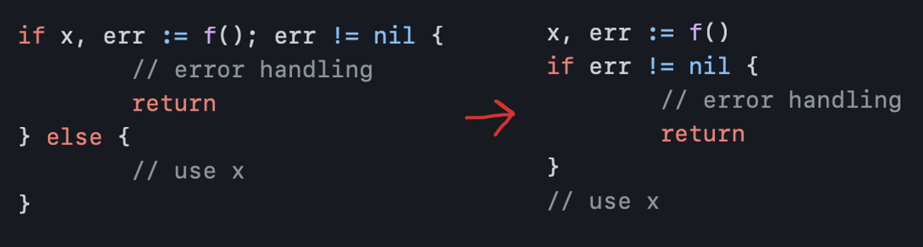
Indented flow is for errors
Code Review Comments : “Try to keep the normal code path at a minimal indentation, and indent the error handling, dealing with it first. This improves the readability of the code by permitting visually scanning the normal path quickly.”
無錯誤的正常流程程式碼，將成為一條直線，而不是縮進的程式碼。

Slide 14
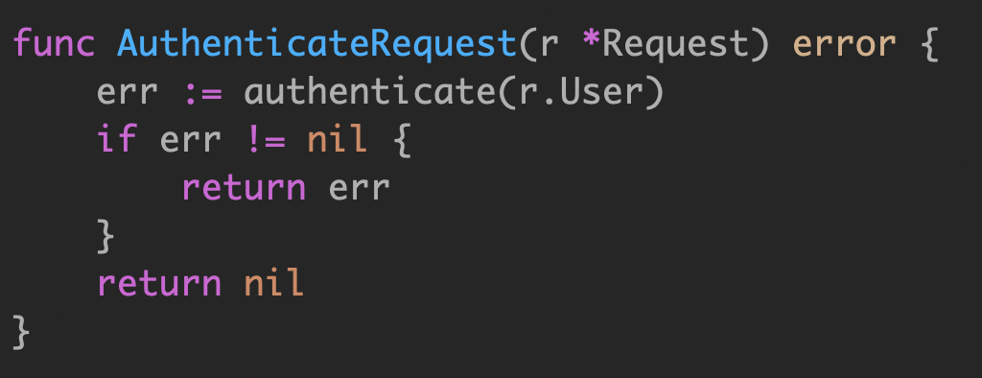
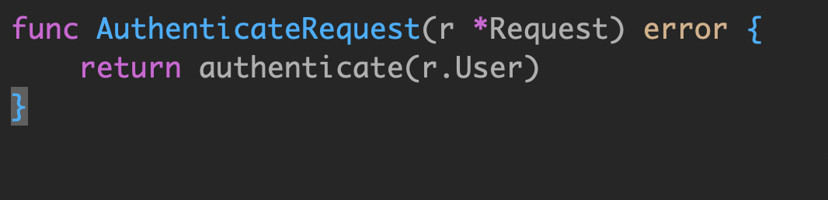
Eliminate error handling by eliminating errors

Slide 15
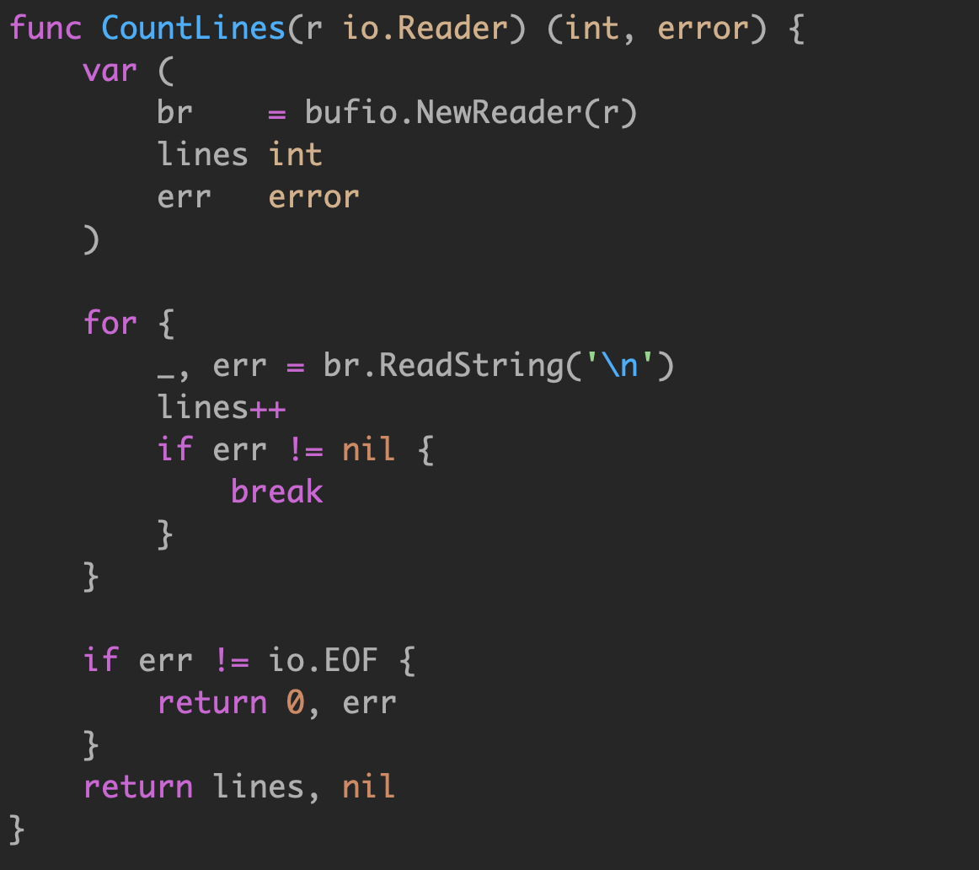
範例1: 讀取內容的行數

Slide 16
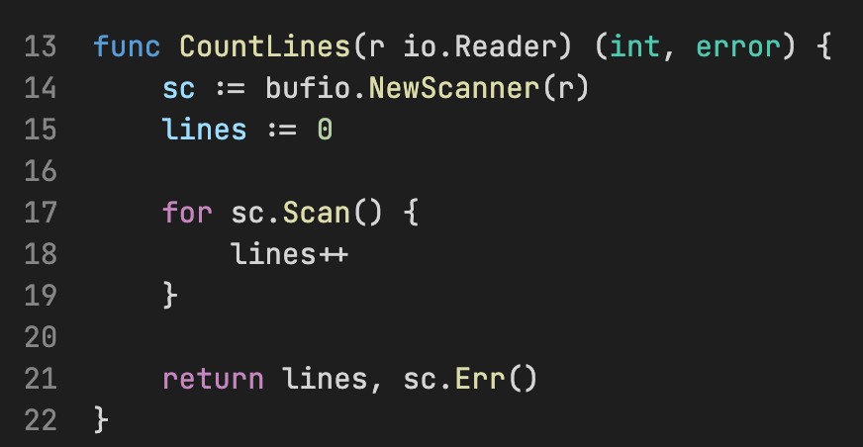
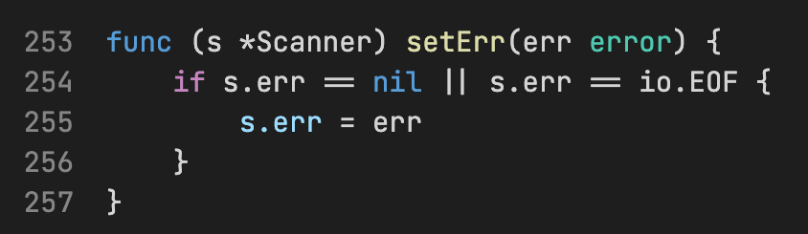
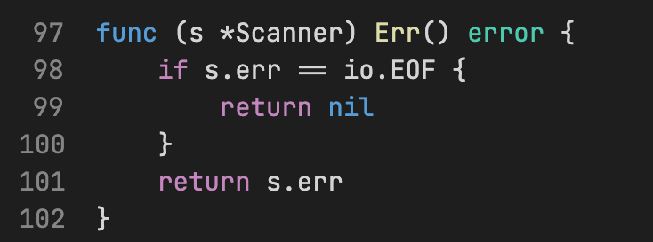
範例1： 讀取內容的行數
改進版本:
本地：
-----------------------------------------------------------------------------------------------------------------
bufio/Scan：

Slide 17
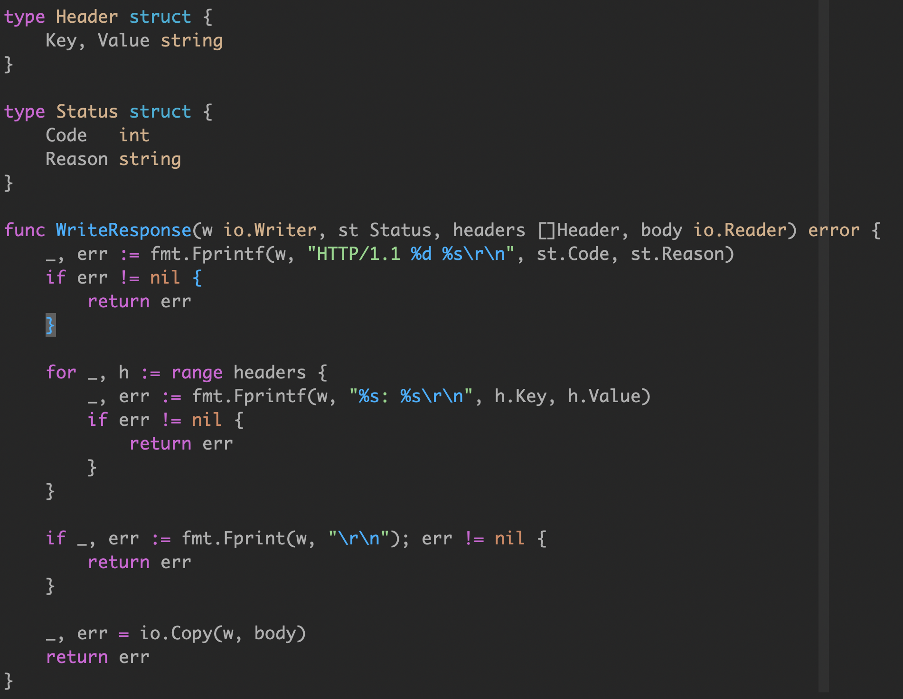
範例2：HTTP Response

Slide 18
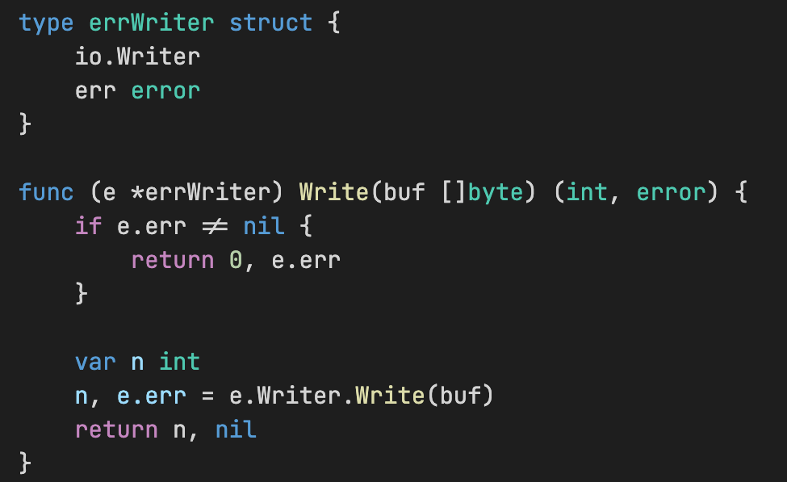
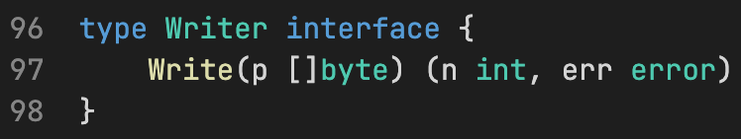
範例2：HTTP Response
io.go:

Slide 19
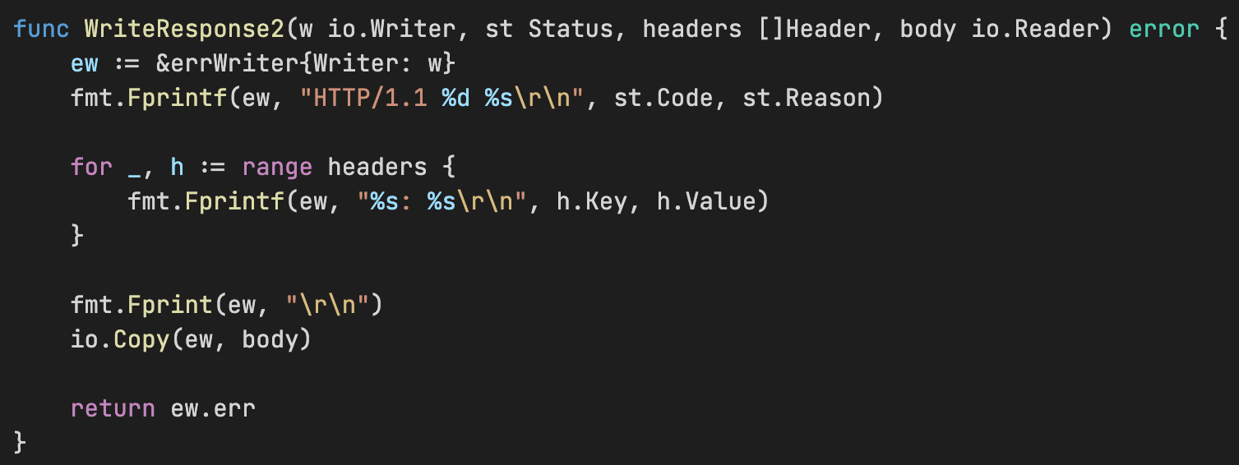
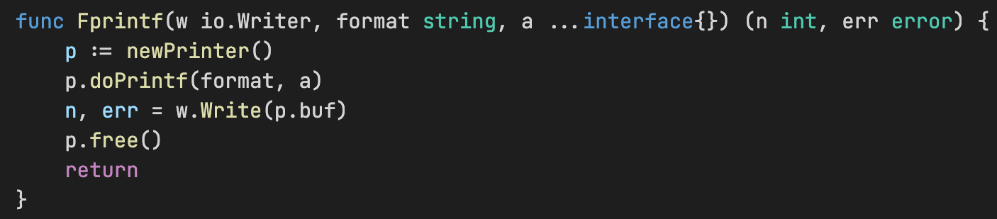
範例2：HTTP Response

Slide 20
Wrap erros
還記得之前我們 auth 的代碼吧，如果 authenticate 傳回錯誤，則 AuthenticateRequest 會將錯誤返回給調用方，調用者可能也會這樣做，依此類推。 在程式的頂部，程式的主體將把錯誤列印到螢幕或日誌檔中，列印出來的只是：沒有這樣的檔或目錄。

Slide 21
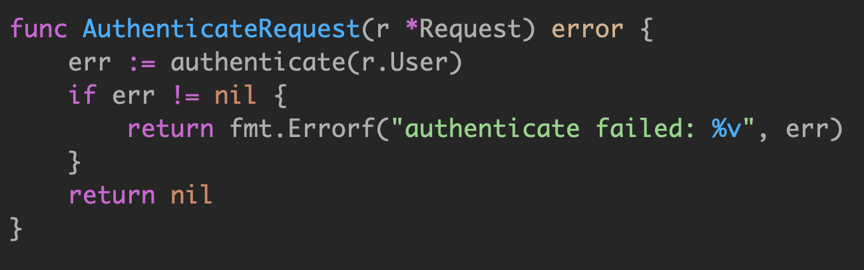
Wrap erros
沒有生成錯誤的 file：line 資訊。 沒有導致錯誤的調用堆疊的堆疊跟蹤。
但是正如我們前面看到的，這種模式與 sentinel errors 或 type assertions 的使用不相容，因為將錯誤值轉換為字元串，將其與另一個字符串合併，然後將其轉換回 fmt. Errorf 破壞了原始錯誤，導致等值判定失敗。

Slide 22
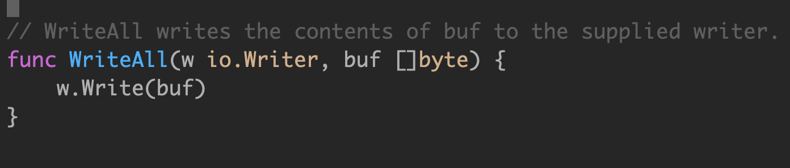
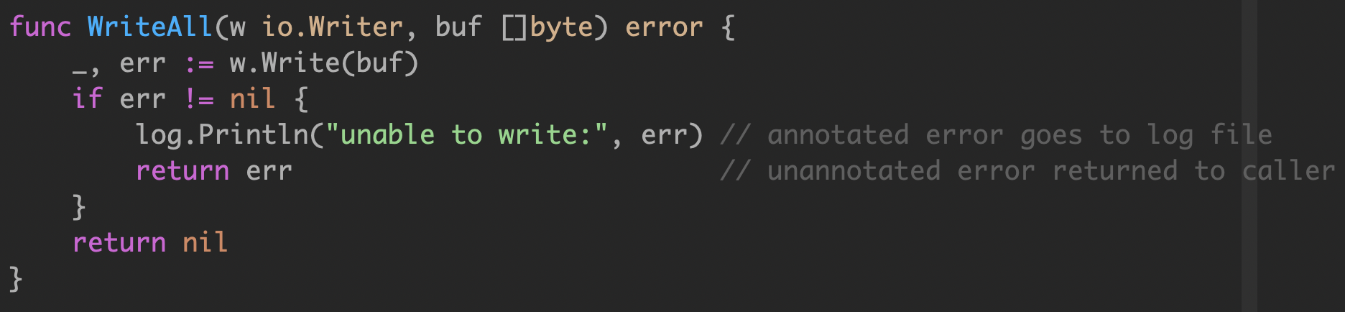
Wrap erros
”You should only handle errors once. Handling an error means inspecting the error value, and making a single decision.” -- Dave
我們經常發現類似的程式碼，在錯誤處理中，帶了兩個任務： 記錄日誌並且再次返回錯誤。

Slide 23
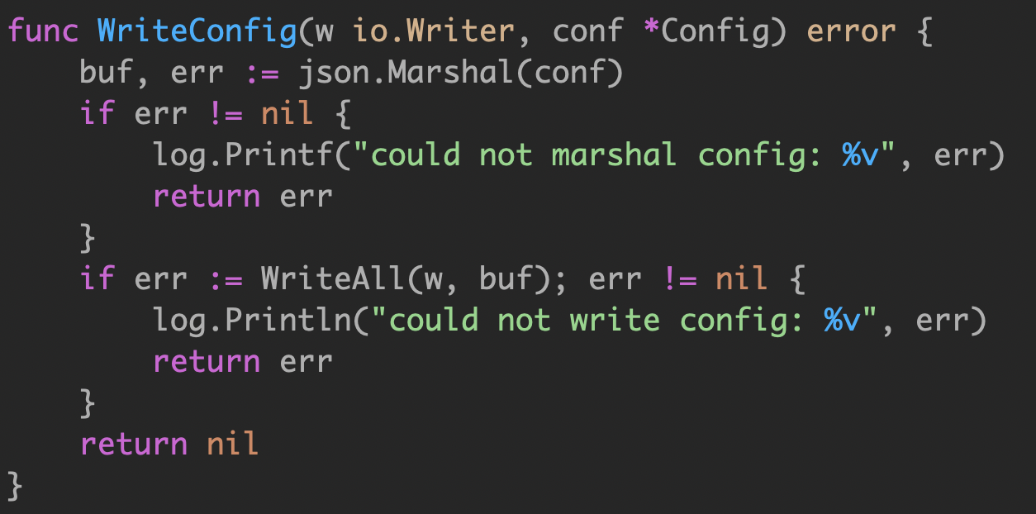
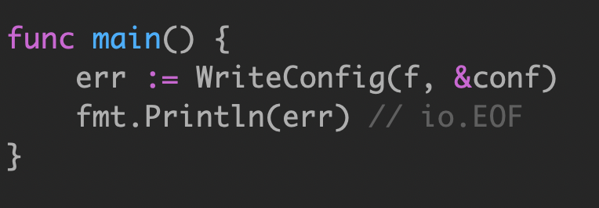
Wrap erros
在這個例子中，如果在 w.Write 過程中發生了一個錯誤，那麼一行代碼將被寫入日誌檔中，記錄錯誤發生的檔和行，並且錯誤也會返回給調用者，調用者可能會記錄並返回它，一直返回到程序的頂部。
unable to write: io.EOF
could not write config: io.EOF

Slide 24
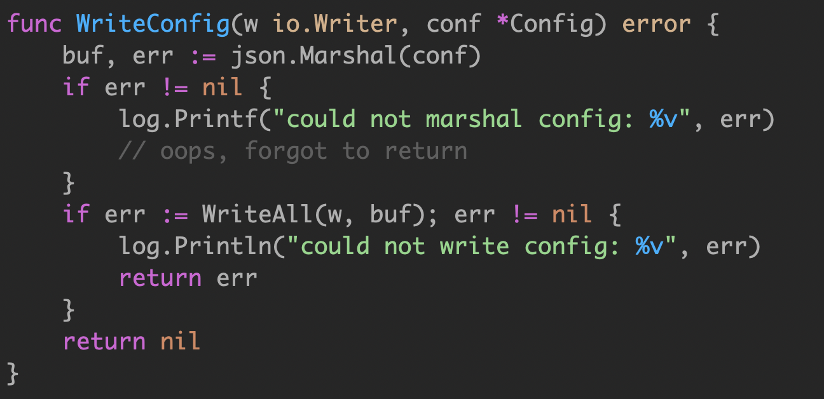
Wrap erros
Go 中的錯誤處理規範中，在出現錯誤的情況下，不應該對其他返回值的內容做出任何假設。 由於 JSON 序列化失敗，buf 的內容是未知的，可能它不包含任何內容，但更糟糕的是，它可能包含一個半寫的 JSON 片段。 由於工程師在檢查並記錄錯誤后忘記 return，損壞的緩衝區將被傳遞給 WriteAll，這可能會成功，因此設定檔將被錯誤地寫入。 但是，該函數返回的結果是正確的。

Slide 25
Wrap erros
記錄的原因是因為某些東西失敗了，而日誌包含了答案。
The error has been logged.
The application is back to 100% integrity.
The current error is not reported any longer.
錯誤要被日誌記錄。 應用程式處理錯誤，保證100%完整性。 之後不再報告當前錯誤。
提倡使用： github.com/pkg/errors

Slide 26
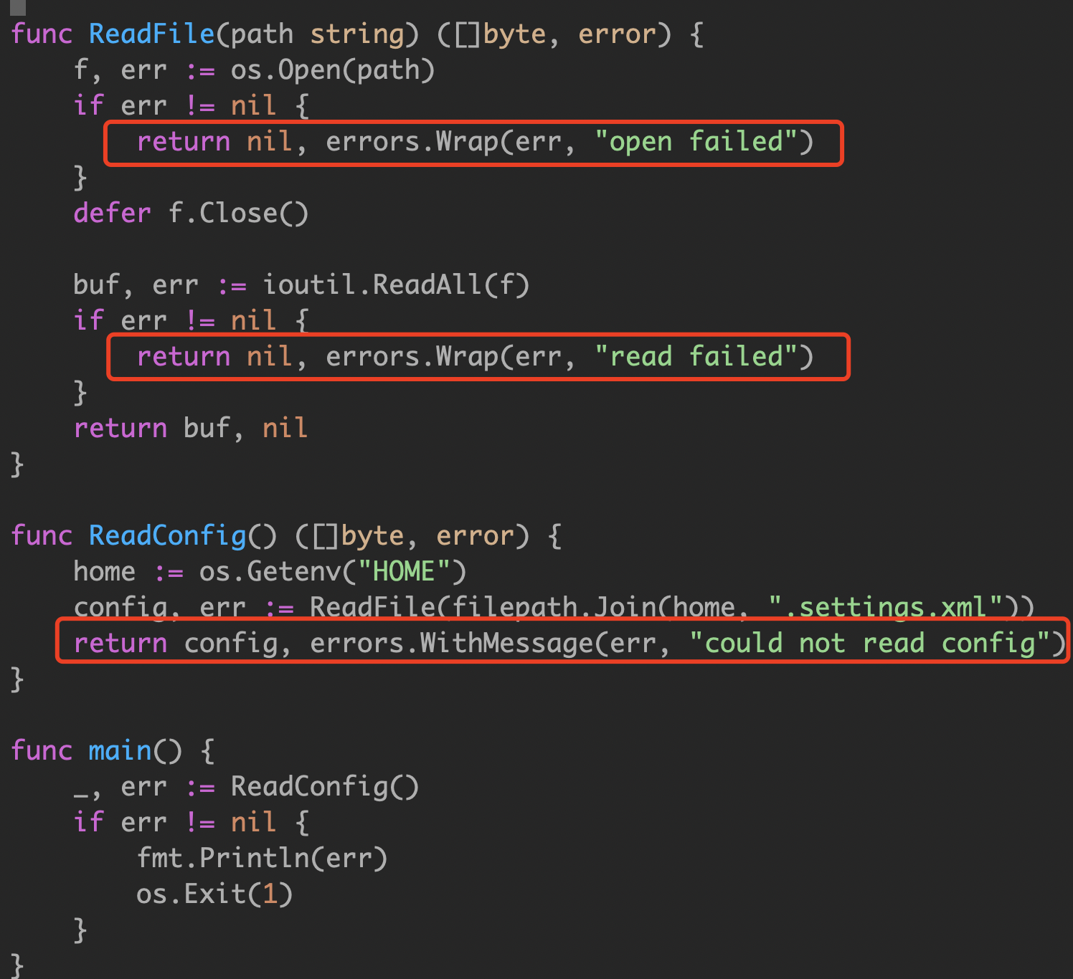
Wrap erros
import “github.com/pkg/errors”
“Open failed : open “xx/xx/xx” : no such file or directory

Slide 27
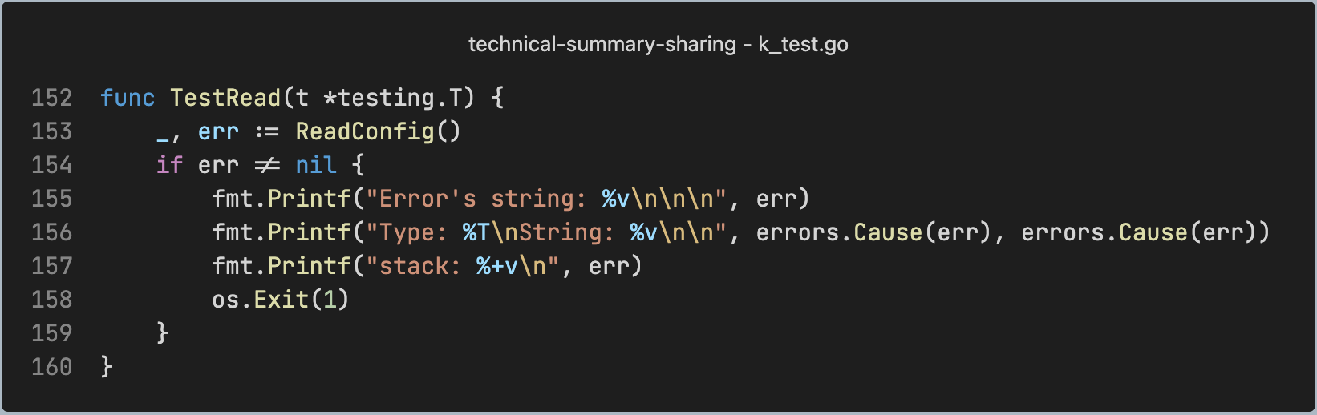
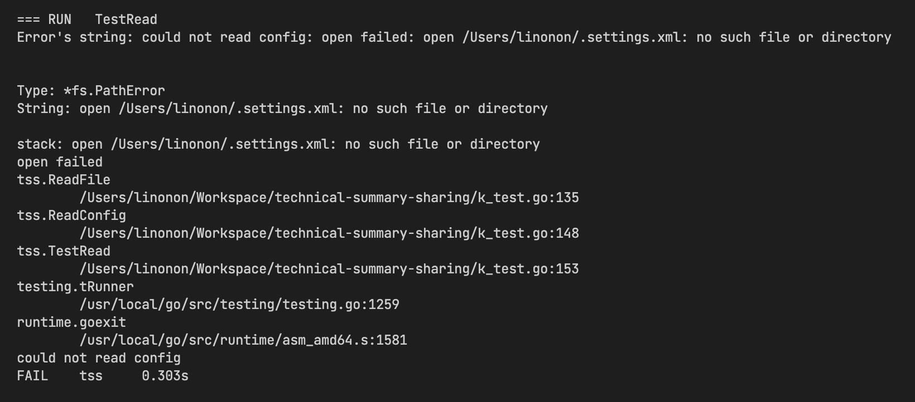
Wrap erros

Slide 28
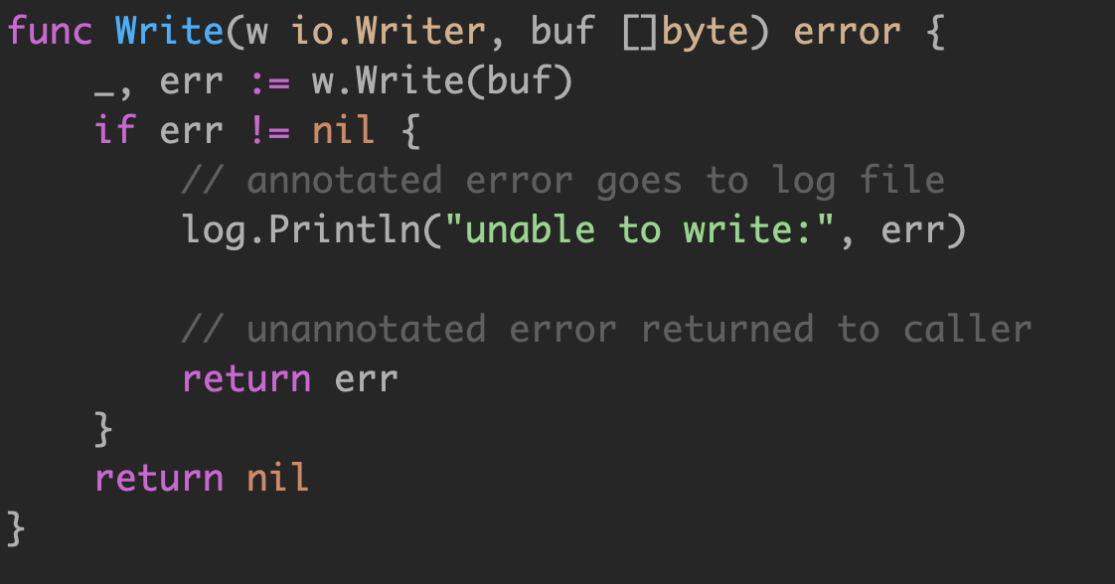
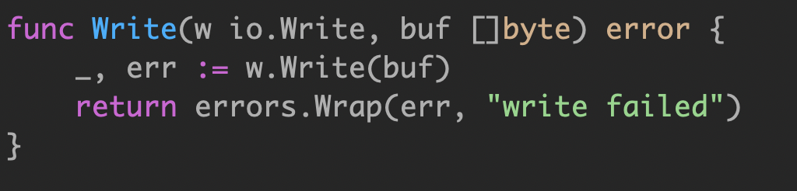
Wrap erros
通過使用 pkg/errors 包，您可以向錯誤值添加上下文，這種方式既可以由人也可以由機器檢查。

Slide 29
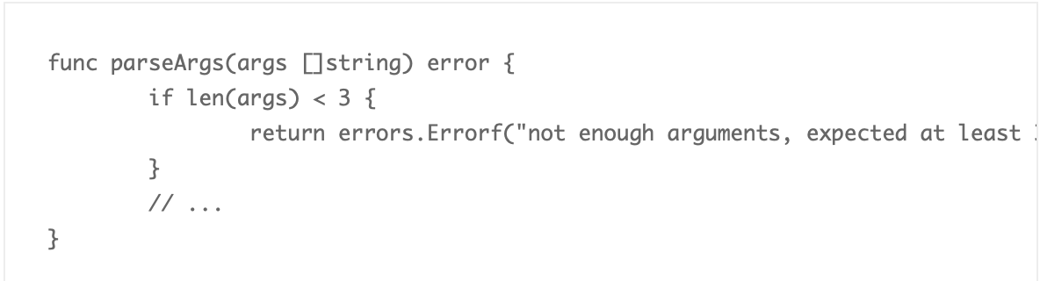
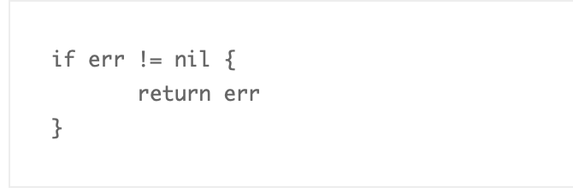
Wrap erros
在你的應用程式碼中，使用 pkg/errors. New 或者 pkg/errros. Errorf 傳回錯誤。
如果調用其他包內的函數，通常簡單的直接返回。

Slide 30
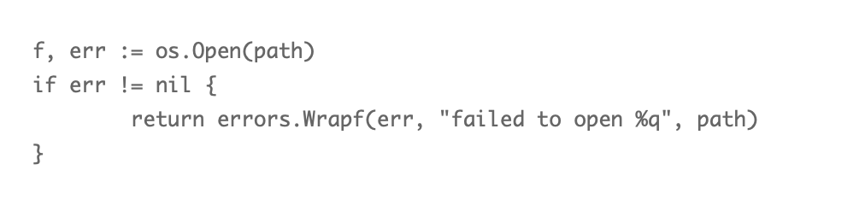
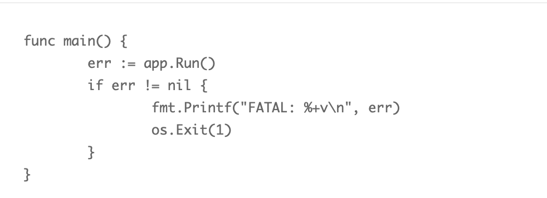
Wrap erros
如果和其他庫進行協作，考慮使用 errors. Wrap 或者 errors. Wrapf 保存堆棧資訊。 同樣適用於和標準庫協作的時候。
在程序的頂部或者是工作的 goroutine 頂部（請求入口），使用 %+v 把堆棧詳情記錄。

Slide 31
Wrap erros
使用 errors. Cause 獲取 root error，再進行和 sentinel error 判定。 總結：
Packages that are reusable across many projects only return root error values.
選擇 wrap error 是只有 applications 可以選擇應用的策略。 具有最高可重用性的包只能返回根錯誤值。 此機制與 Go 標準庫中使用的相同（kit 庫的 sql. ErrNoRows）。 If the error is not going to be handled, wrap and return up the call stack.
這是關於函數/方法調用返回的每個錯誤的基本問題。 如果函數/方法不打算處理錯誤，那麼用足夠的上下文 wrap errors 並將其返回到調用堆疊中。 例如，額外的上下文可以是使用的輸入參數或失敗的查詢語句。 確定您記錄的上下文是足夠多還是太多的一個好方法是檢查日誌並驗證它們在開發期間是否為您工作。 Once an error is handled, it is not allowed to be passed up the call stack any longer.
一旦確定函數/方法將處理錯誤，錯誤就不再是錯誤。 如果函數/方法仍然需要發出返回，則它不能返回錯誤值。 它應該只返回零（比如降級處理中，你返回了降級數據，然後需要 return nil）。

Slide 32
Thanks

